Slide 1

技术架构内部培训
Yang Jin

Slide 2
目录
技术架构
RA
ODI
OBIEE
Data Sources for RA
业务逻辑
日期（Gregorian Calendar）
时间（Time of Day）
组织（Organization）
商品（Product）
促销（Promotion）
供应商（Supplier）
零售类型（Retail Season）

Slide 3
RA
Oracle Retail Analytics offers a rich business intelligence solution to retail industry users. Retail Analytics is built using latest Oracle technologies and uses Oracle Data Integrator (ODI) for extracting, transforming, and loading (ETL) the data to Oracle Business Intelligence Enterprise Edition for end user reporting and analysis. This solution provides complete, enterprise-wide insight for retail users, enabling fact-based actions and intelligent interactions.
Oracle RA为零售行业用户提供丰富的业务智能解决方案,RA采用最新的Oracle技术,并使用Oracle数据集成器(ODI)的提取、转换、加载（ETL）数据到Oracle商业智能企业版以便最终用户报告和分析。此解决方案启用基于事实的操作和智能交互为零售用户提供了完整的、企业整体的洞察力。

Slide 5
ETL
是英文 Extract-Transform-Load 的缩写，用来描述将数据从来源端经过抽取（extract）、转换（transform）、加载（load）至目的端的过程。ETL一词较常用在数据仓库，但其对象并不限于数据仓库。
ETL是构建数据仓库的重要一环，用户从数据源抽取出所需的数据，经过数据清洗,最终按照预先定义好的数据仓库模型，将数据加载到数据仓库中去。

Slide 6
ODI
A widely used data integration software product, Oracle Data Integrator provides a new declarative design approach to defining data transformation and integration processes, resulting in faster and simpler development and maintenance. Based on a unique E-TL architecture (Extract - Load Transform), Oracle Data Integrator not only guarantees the highest level of performance possible for the execution of data transformation and validation processes but is also the most cost-effective solution available today.
一款广泛使用的数据集成软件产品，Oracle数据集成提供新的声明设计方法来定义数据转换和集成处理，促使开发和维护更快和更简单。基于独特的ETL体系结构(提取-转换加载)，Oracle数据集成不仅提供最高级别的性能执行数据转换和验证过程，而且也是现今最具成本效益的可用解决方案。

Slide 7
ETL工具介绍
1. datastage 点评：最专业的ETL工具，价格不菲，使用难度一般
2. informatica 点评：专业程度如Datastage旗鼓相当，价格似乎比Datastage便宜。
3. kettle 点评：业界最有名的开源ETL工具。开源当然就免费，免费的有些东西使用就不是很方便。
4. ODI 点评：oracle数据库厂商提供的工具，有局限性，与oracle数据库耦合太深。

Slide 8
ODI
Dimension Processing in Retail Analytics
RA中维度处理

Slide 9
ODI
Overview of Fact Extraction, Load, and Aggregation
事实抽取、 加载和聚合的概述

Slide 10
OBIEE

Slide 11
Data Sources for Oracle Retail Analytics

Slide 12
日期（Gregorian Calendar）

Slide 13
时间（Time of Day）

Slide 14
组织（Organization）

Slide 15
商品（Product）

Slide 16
促销（Promotion）

Slide 17
供应商（Supplier）

Slide 18
零售类型（Retail Type）
Retail Type Attribute
Attribute Definition
Retail Type Price type of an item. Values are as follows:
R - Regular
P - Promotion
C - Clearance
I - Intercompany
If an item is on promotion and clearance at the same time, the retail type is “C”.

Slide 19
渐变维度(Slowly Changing Dimension)
渐变维度 (SCD) 是在数据仓库中随着时间的推移存储和管理当前数据和历史数据的维。它被视为并实现为跟踪维记录历史过程中最关键的 ETL 任务之一。
Type 1 SCD — 覆盖(重写历史 )
在 Type 1 SCD 中，新数据将覆盖现有数据。因此，现有数据将丢失，而不会存储在其他任何地方。
Type 2 SCD — 创建另一个维记录(保留历史 )
Type 2 SCD 可保留值的完整历史。如果选定属性的值发生更改，当前记录会关闭。系统会使用更改后的数据值创建一个新记录，这个新记录将成为当前记录。每个记录都包含有效时间和过期时间，以标识记录处于活动状态的时间段。
Type 3 SCD — 创建当前值域(仅保存上一次历史 )
Type 3 SCD 可为某些选定的级别属性存储两个版本的值。每个记录都会存储选定属性的上一个值和当前值。如果任一选定属性的值发生更改，就会将当前值存储为旧值，而新值将成为当前值。

Slide 20
渐变维度应用
商品层级历史纪录。
地点组织变化历史纪录。
 | ORG_NUM | ROW_WID | SCD1_WID | CURRENT_FLG | EFFECTIVE_FROM_DT | EFFECTIVE_TO_DT
1 | 120066 | 141 | 141 | N | 2013/5/7 | 2014/8/31
2 | 120066 | 240024 | 141 | N | 2014/9/1 | 2015/5/5
3 | 120066 | 320021 | 141 | Y | 2015/5/6 | 2100/1/1

Slide 21
库存记录（类似渐变维度）
ROW_WID | PROD_WID | ORG_WID | FROM_DT_WID | TO_DT_WID | INV_SOH_QTY | INV_SOH_RTL_AMT_LCL
611346046 | 369763 | 80 | 120151209000 | 120151210000 | 14.0000 | 952.0000
612202051 | 369763 | 80 | 120151211000 | 120151211000 | 13.0000 | 884.0000
612640533 | 369763 | 80 | 120151212000 | 120151212000 | 13.0000 | 884.0000
613145739 | 369763 | 80 | 120151213000 | 120151216000 | 11.0000 | 748.0000
614847122 | 369763 | 80 | 120151217000 | 120151217000 | 8.0000 | 544.0000
615128236 | 369763 | 80 | 120151218000 | 120151219000 | 7.0000 | 476.0000
616183336 | 369763 | 80 | 120151220000 | 120151229000 | 5.0000 | 340.0000
620565236 | 369763 | 80 | 120151230000 | 120151231000 | 3.0000 | 204.0000
621931993 | 369763 | 80 | 120160101000 | 120160309000 | 24.0000 | 1632.0000
656422526 | 369763 | 80 | 120160310000 | 120160313000 | 21.0000 | 1428.0000
658372891 | 369763 | 80 | 120160314000 | 999999999999999 | 19.0000 | 1292.0000

Slide 22
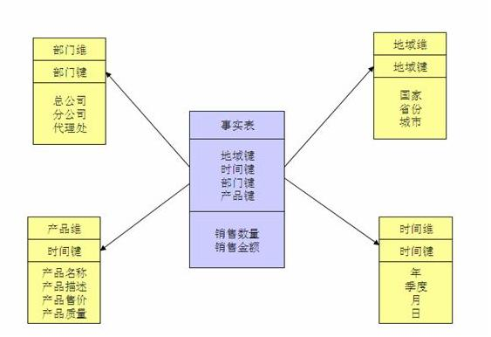
星型模型和雪花型模型
当所有维表都直接连接到“ 事实表”上时，整个图解就像星星一样，故将该模型称为星型模型

Slide 23
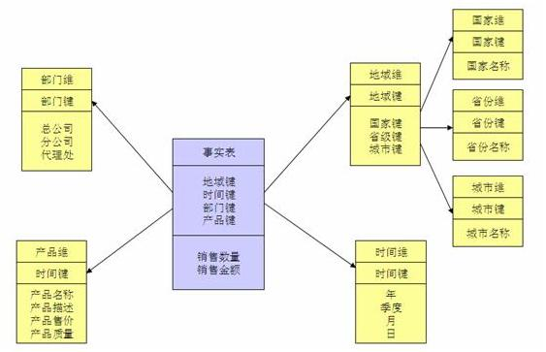
星型模型和雪花型模型
当有一个或多个维表没有直接连接到事实表上，而是通过其他维表连接到事实表上时，其图解就像多个雪花连接在一起，故称雪花模型。雪花模型是对星型模型的扩展。

Slide 24
星型模型和雪花型模型
 | 星型模型 | 雪花模型
特点 | 非正规化； 多维数据集中的每一个维度都与事实表连接（通过主键和外键）； 不存在渐变维度； 有冗余数据； 查询效率可能会比较高； 不用过多考虑正规化因素，设计维护较为简单 | 正规化； 数据冗余少； 有些数据需要连接才能获取，可能效率较低； 规范化操作较复杂，导致设计及后期维护复杂；

Slide 25
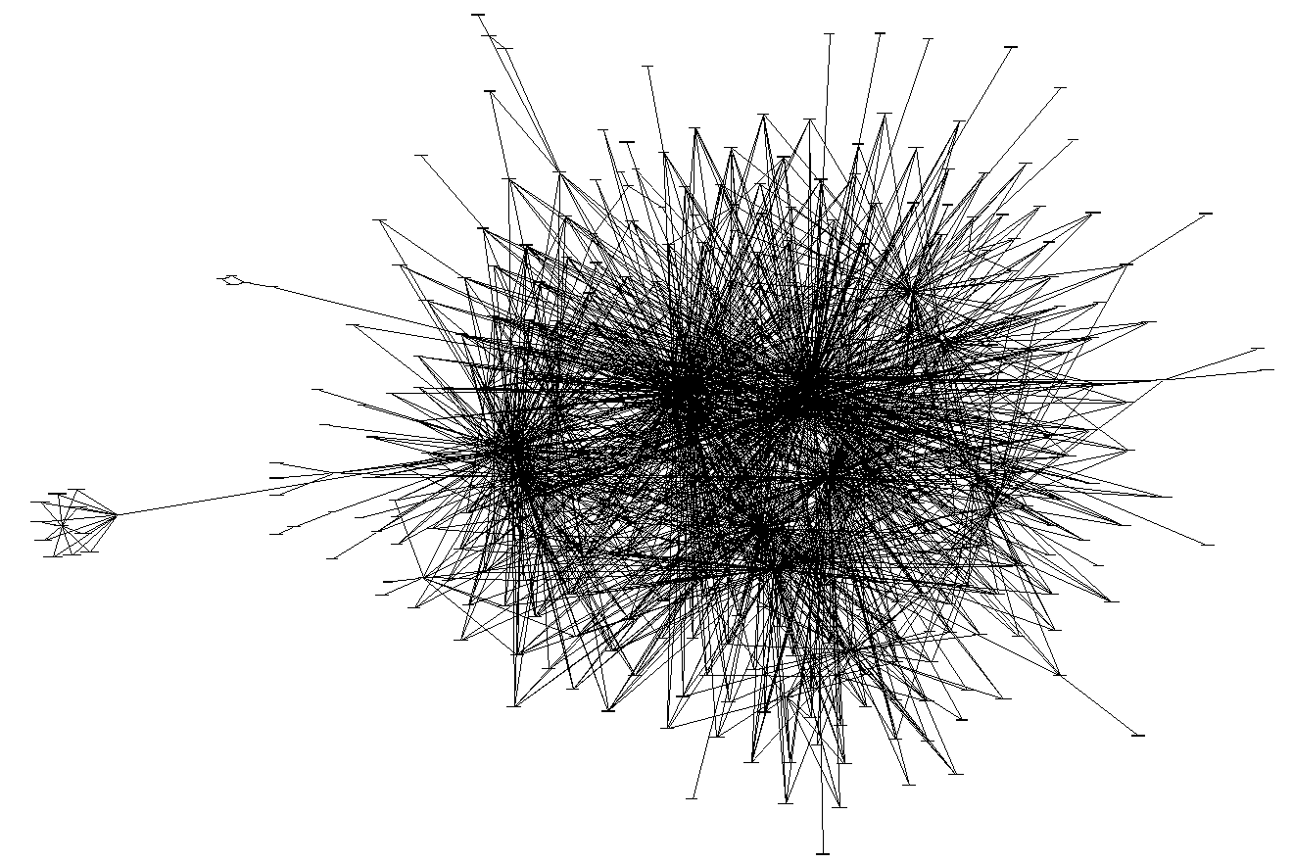
RA的模型（混合模型）

Slide 26
数据库表名含义
DS=Dimension Stage
D=Dimension table
FS=Fact Stage
F=Fact
DY=DAY
IT=Item
SC=Subclass
CL=Class
DP=Department
LC=Location
A=aggregate
SLS=Sales
INV=Inventory
INVADJ=Inventory Adjustment
CUST=Customers
ORG=Organization
SLSFC=Sales Budget

Slide 27
ODI数据流
RMS
SDE
RADM.FS
SIL
Rabatcher.tmp
SIL
RADM.F
PLP
RADM.A
RMS
SDE
RADM.DS
SIL
Rabatcher.tmp
SIL
RADM.D

Slide 28
ODI历史简介
ODI(Oracle Data Integrator)是Oracle在2006年10月收购Sunopsis公司后，整合Sunopsis Active Integration Platform而推出的一款数据集成工具，现在是Oracle Fusion Middleware的组件。

Slide 29


传统的数据集成过程: ETL
Integration process Extract - Transform (check) - Load
A machine
A machine
Source
Target
ORDERS
A machine
Transform
SALES
LINES
Errors
CORRECTIONS
File
Extract
Transform
Load
Notes:
Conventional Integration Process: ETL
This integration process is also known as an extract, transform, and load (ETL) process.
The first part of an ETL process involves extracting the data from the source systems. Most data warehousing projects consolidate data from different source systems.
The transform stage applies a series of rules or functions to the extracted data from the source to derive the data for loading into the end target. Some data sources will require very little or even no manipulation of data. In other cases, transformations (such as filtering, joining, sorting, and so on) may be required to meet the business and technical needs of the target database.
The load phase loads the data into the end target, usually the data warehouse.
Note: You can add to this process the checks that ensure the quality of the data flow, as shown in the slide.
Oracle Data Integrator 11g: Integration and Administration 1 - 29

Slide 30

ELT
1. Extract: 抽取数据
2. Load: 装载数据到目标系统
3. Transform: 通过业务规则转换数据
Conventional ETL architecture
Next-generation ELT architecture
Transform
Transform
Transform
Extract
Load
Extract
Load
Notes:
ELT
Data is one of the most important assets of any company, and data integration constitutes the backbone of any enterprise’s IT systems. Choosing the technology for data integration is critical for productivity and responsiveness of business divisions within an enterprise.
ELT stands for extract, load, and transform. It includes the processes that enable companies to move data from multiple sources, reformat and cleanse the data, and load it into another database, or a data warehouse for analysis, to support a business process.
ODI provides a strong and reliable integration platform for IT infrastructure. Built on the next-generation architecture of extract, load, and transform (ELT), ODI delivers superior performance and scalability connecting heterogeneous systems at a lower cost than traditional, proprietary ETL products. Unlike conventional extract, transform, and load (ETL) design, with ODI, ELT architecture extracts data from sources, loads it into a target, and transforms it by using the database power according to business rules. The tool automatically generates data flows, manages their complexity, and administers the correct instructions for the various source and target systems.
Oracle Data Integrator 11g: Integration and Administration 1 - 30

Slide 31





Master and Work Repositories
Security
Topology
Versioning
Master repository
Models
Projects
Execution
Execution
Work repository
(Development)
Execution repository
(Production)
可以创建一个工作存储库只存放运行的信息, 这种类型的工作库叫做Execution repository.
Notes:
Master and Work Repositories
Two types of repositories are included in ODI:
Master Repository: It is the data structure containing information about the topology of the company’s IT resources, security, and version management of projects and data models. This repository is stored on a relational database accessible in client/server mode from the different ODI modules. In general, you need only one Master repository.
Work Repository: It is the data structure containing information about data models, projects, and their use. This repository is stored on a relational database accessible in client/server mode from the different ODI modules.
Several Work repositories can be designated with several Master repositories, if necessary. However, a Work repository can be linked with only one Master repository for version management purposes. The ODI Repository comprises a Master repository and several Work repositories. There is usually only one Master repository, which contains the following information:
Security information, including users, profiles, and access privileges for the ODI platform
Topology information, including technologies, definitions of servers and schemas, contexts and languages
Old versions of objects
Oracle Data Integrator 11g: Integration and Administration 1 - 31

Slide 32
资料档案库
资料档案库分两种：
1、Master Repository 保存企业或IT资源的Topology,保存项目和数据模型的安全信息，版本信息。通常创建一个即可。Master Repository要尽可能独立存储，单独的Instance,或单独的Schema。
2、Work Repository 保存项目和数据模型，供ODI图形模块等使用，可以创建多个。一个Work Reporitory 只能连接一个Master Repository。一个Schema只能存储一个Work Repository ，不过Master Repository倒可与其安装在同一Schema。

Slide 33
知识模块(1)
Oracle Data Integrator之所以能适应不同的、多种多样的数据源，灵活有效的完成数据抽取/载入/转换的过程，均是基于其知识模型体系。 Knowledge Modules类似于程序中的插件，Oracle Data Integrator将数据整合的任务抽象出六个组成部分：
1、反向工程RKM，Reverse-engineering knowledge modules，用于从数据源读取表及其他对象。

Slide 34
知识模块(2)
2、日记JKN，Journalizing knowledge modules，用于为单一或一组表/视图记录新建的和修改的数据。ODI支持部分数据源的Change Data Capture(CDC)功能，前提为ODI项目中启用该模块。
3、加载LKM，Loading knowledge modules，用于从数据源抽取数据。
4、检查CKM，Check knowledge modules，用于检测抽取出的源数据的合法性。
5、集成IKM，Integration knowledge modules，用于将Staging Area中的数据转换至目标表，基于目标数据库产生对应的转换SQL。
6、服务SKM，Service knowledge modules，提供将数据以Web Services的方式展现的功能。

Slide 35
ODI的设计过程
1、创建主资料库，一般一个即可
2、创建工作资料库，可以创建多个
3、创建数据服务器，每个实例或者应用创建一个，再按照用户创建不同的物理架构
4、创建逻辑架构，通常与物理架构一一对应，也可以一个逻辑架构对应多个物理架构
5、创建项目，导入知识模块，或自己开发知识模块
6、创建模型，每个模型对应到逻辑架构
7、创建接口，选择必要的知识模块
8、运行接口
9、查看和监控运行结果，包括出错的脚本和信息
10、进一步可创建包、方案

Slide 36
接口、包、方案的关系
简单的说，接口、包、方案的内容和运行结果一样。实际上，接口是ELT基本单元，包类似工作流，用于将接口串接起来，方案是对象的发布版本，可理解为预编译的。
方案是对象的发布版本，可理解为预编译的。
Variable变量、Procedure过程、Interface接口、Package包都可以发布为方案，方案。方案可以在Designer中运行，也可以通过Operator、操作系统命令、Web Service、HTTP URL执行。
此外，方案可以在Operator中导入、导出，可用于发布到正式环境。

Slide 37
SDE=source dependent extraction
SIL=source independent loading
PLP=post loading programs

Slide 38

Thank you

